Slide 1

Generalidades sobre
Trastorno Neurocognitivo
Dr. Patricio Fuentes G.
Asignatura de Geriatría IV Medicina
Mayo 2023

Slide 2
¿Qué es la cognición?
Capacidad cerebral que permite obtener, procesar, interpretar y darle un significado a la información

Slide 3
Aprendizaje y memoria
Atención compleja
Lenguaje
Dominios neurocognitivos
Función ejecutiva
Perceptual motor
Cognición social

Slide 4
Deterioro cognitivo leve
Demencia
Delirium
Trastorno Neurocognitivo
Disminución principalmente de la función intelectual debido a una enfermedad del cerebro (NIH)

Slide 5
Continuum de la declinación cognitiva
Envejecimiento
normal
Queja cognitiva
subjetiva
Deterioro
cognitivo leve
Demencia
Queja cognitiva subjetiva
EA preclínica
Deterioro Cognitivo Leve
EA prodrómica
Demencia
EA clínica

Slide 6
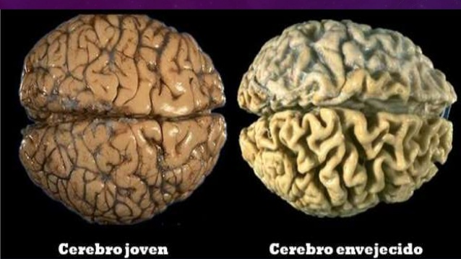
Premisas del envejecimiento cognitivo
Los cambios en estructura y función no son uniformes en el cerebro completo
Los cambios cognitivos con la edad no son uniformes entre todas las funciones cognitivas ni tampoco entre todos los individuos viejos
Aunque entre las funciones cognitivas más afectadas por la edad está la memoria, por no ser unitaria, solo algunos componentes de ellas pueden cambiar

Slide 7
Memoria y envejecimiento Albert M, 2007
Permanecen relativamente estables
Memoria semántica
Memoria procedural
Afectadas con el envejecimiento
Memoria de trabajo
Memoria episódica
Memoria prospectiva

Slide 8
Neuropatología
Sin patología
Con patología
C
o
g
n
i
c
i
o
n
Cognición
normal
Envejecimiento
saludable
Envejecimiento
resiliente
Cognición
anormal
Envejecimiento
cognitivo frágil
Demencia

Slide 9
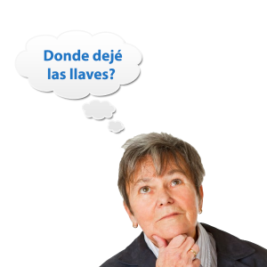
Causas tratables
Estructurales
Metabólicas
Infecciosas
Normal
Queja de
memoria
subjetiva
DCL
Demencia
Depresión
Trastornos del sueño
Psico
fármacos
Déficit atencional del adulto

Slide 10
Trastorno Neurocognitivo Menor DSM-5 (DCL)
1. Evidencia de modesta declinación cognitiva desde un nivel previo de rendimiento en uno o más dominios cognitivos
La evidencia debe consistir en reporte del individuo, de un informante confiable ó de un clínico y en modesto deterioro del rendimiento cognitivo documentado por evaluación neuropsicológica estandarizada
Los déficits cognitivos no interfieren con la capacidad para independencia en actividades complejas o instrumentales de la vida diaria
Los déficits no ocurren en contexto de delirium ni son mejor explicados por otro desorden mental

Slide 11
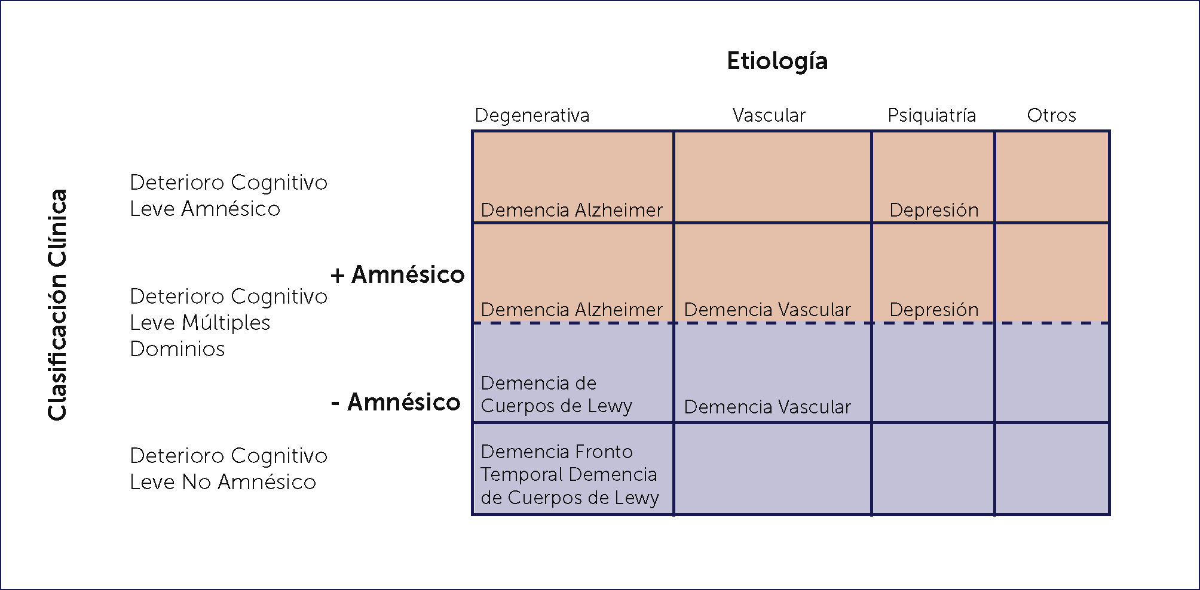
Subtipos de DCL

Slide 12
Claves en TNC menor (DCL)
El DCL es común en poblaciones mayores
Las personas con DCL están en mayor riesgo de progresar a demencia que los controles
El diagnóstico es a través del juicio clínico

Slide 13
¿ Qué entendemos por DEMENCIA ?
Demencia es un sindrome clinico caracterizado por un deterioro adquirido persistente en una o más de las funciones cognitivas, tales como:
  Memoria
  Lenguaje
  Funciones ejecutivas
Puede ser irreversible o parcialmente reversible
Puede ser leve, moderada o severa
Debe ser de suficiente severidad para interferir con el funcionamiento laboral o la interacción social

Slide 14
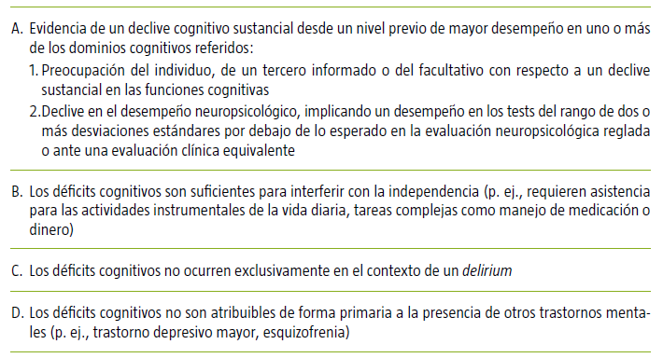
Criterios diagnósticos DSM-5 para TNC Mayor

Slide 15
Alta frecuencia
Incremento en países menos desarrollados
Desconocimiento y estigmatización
Causa desconocida
Complejidad de su clínica
Alto costo
Sobrecarga familiar

Slide 16

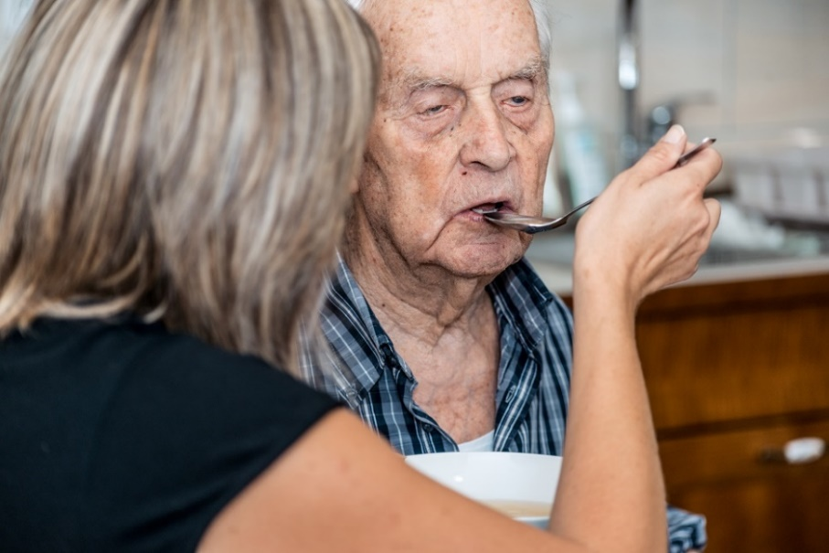

Manifestaciones clínicas

Slide 17
Procedimiento diagnóstico básico
Paso 1
Diagnóstico de demencia
Paso 2
Diagnóstico de etiología
Déficit cognitivo
(2 dominios)
Déficit funcional
Exploración clínica standard

Slide 18
No existe una prueba para determinar si alguien tiene demencia
El diagnóstico es clínico y lo clave es el interrogatorio

Slide 19
Proceso diagnóstico en demencias
Valoración clínica general
Anamnesis – Examen físico – Examen neurológico
Laboratorio ( hemograma, perfil bioquímico, VDRL pruebas tiroídeas, ELP, vit. B12 )
Evaluación neuropsicológica
Neuroimagen (TAC, RNM)
Biomarcadores (PET, LCR, sangre)
Estudio genético (APOE, PSE1, PSE2)

Slide 20
Anamnesis
Informante confiable a solas
Modo de inicio
Primeras manifestaciones “fuera de lo normal”
¿ Olvida cosas que hace 1 año no habría olvidado ?
Repercusión en AVD

Slide 21
Dominios cognitivos y síntomas asociados
Atención: Mayor lentitud y dificultad en completar tareas ante estímulos múltiples
Función ejecutiva: Dificultad en organizar y resolver actividades rutinarias
Lenguaje: Dificultad para encontrar palabras
Memoria: Repetitividad en conversaciones y mayor necesidad de anotar las cosas por hacer

Slide 22
Años
0
2
4
6
8
10
Manejo de finanzas
Uso del teléfono
Control medicamentos
Uso del transporte
Uso de electrodomésticos
Actividades de la vida diaria
Localización de pertenencias
Selección del vestuario
Vestirse
Arreglo personal
Mantención de hobbies
Eliminación de la basura
Arreglo y aseo de la mesa
Alimentación
Marcha
25
20
15
10
5
0
MMSE score
Progresiva pérdida de función

Slide 23

Alteraciones conductuales
(según el Inventario Neuropsiquiátrico-NPI)
Ideas delirantes
Alucinaciones
Agitación/Agresión
Síntomas depresivos
Ansiedad
Euforia
Apatía
Desinhibición
Irritabilidad
Conductas motoras aberrantes
Trastornos del sueño
Trastornos del apetito

Slide 24
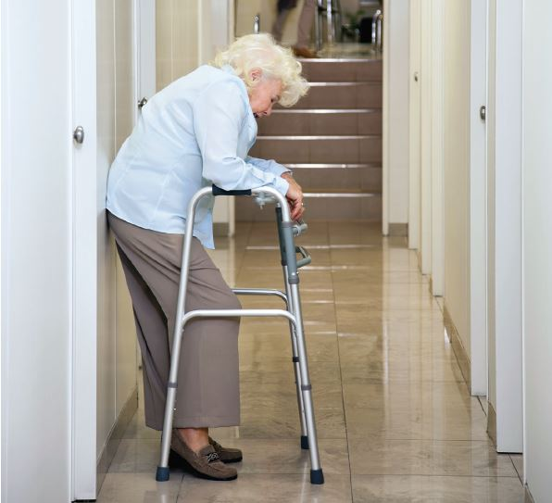
Examen físico
Exploración física general
Examen neurológico:
Focalidades
Parkinsonismo
Marcha

Slide 25
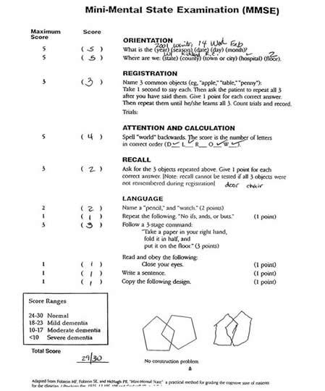
Evaluación neuropsicológica y funcional
De acuerdo a recursos y experiencia de cada centro
MMSE , MOCA, MiniCog, NPI, Cornell, Yesavage, Lawton, etc.
Siempre considerar la edad, escolaridad, uso de psicofármacos y antecedentes psiquiátricos

Slide 26
Diferentes causas de demencias
DEGENERATIVAS
  ENFERMEDAD DE ALZHEIMER
  DEMENCIAS FRONTOTEMPORALES
  ENFERMEDAD POR CUERPOS DE LEWY
NO DEGENERATIVAS
  VASCULARES
  INFECCIOSAS
  DESMIELINIZANTES
  METABOLICAS Y NUTRICIONALES
  TOXICAS
  NEUROQUIRURGICAS
60%
40%

Slide 27
Minimizar diabetes
Tratar HTA
Prevenir TEC
↓ tabaquismo
↓ polución
↓ obesidad
“Modificando 12 factores de riesgo podríamos
prevenir o retrasar hasta un 40% de las demencias”
Reducción daño neuropatológico (amiloide, tau, vascular, inflamación)
PREVENCIÓN
DE DEMENCIA
↑Actividad física
↓ depresión
↓ consumo alcohol
Incremento y mantención de reserva cognitiva
Tratar sordera
↑ contacto social
↑educación
Lancet Commission Report 2020 on Dementia Prevention

Slide 28
Tratamiento integral de las demencias
MEDIDAS GENERALES
  Junta de familia
  Educación del grupo
  Residencia adecuada
  Cuidador entrenado
  Estilo de vida saludable
  Centros diurnos
  Asociación de familiares
MEDIDAS ESPECIFICAS
  Tratamiento de problemas médicos concomitantes
  Manejo conductual con psicofármacos
  Antidemenciantes procognitivos
  Alternativos misceláneos
  Drogas nuevas

Slide 29
Medicamentos aprobados por FDA para tratamiento procognitivo en la EA
Nombre droga | Nombre marca | Aprobado para | Año aprobación
1. Donepezilo | Aricept | Todas las etapas | 1996
2. Galantamina | Razadyne | Leve a moderado | 2001
3. Rivastigmina | Exelon | Todas las etapas | 2000
4. Memantina | Namenda | Moderado a severo | 2003
5. Donepezilo y memantina 6. Aducanumab 7. Lecanemab | Namzaric Aduhelm Leqembi | Moderado a severo DCL a EA leve DCL a EA leve | 2014 2021 2023

Slide 30
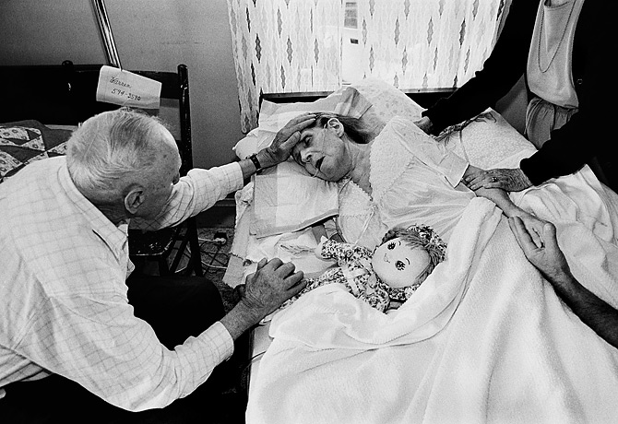
“…..su problema es nuestro problema hasta el último momento de su vida. Nosotros haremos todo lo que podamos, no solo para ayudarlo a morir en paz, si no que también para vivir hasta que usted muera” Cicely Saunders M.D.

Slide 31


